Slide 1




Kính chào quý thầy cô giáo và các em
Môn: Tin học

Slide 2








Hộp quà bí ẩn

Slide 3












Câu 1: Để lưu bài vẽ em dùng nút lệnh nào dưới đây:
A.
B.
C.
D.
GO HOME

Slide 4





Câu 2: Em hãy cho biết đâu là công cụ Select :
A.
B.
C.
D.
GO HOME

Slide 5
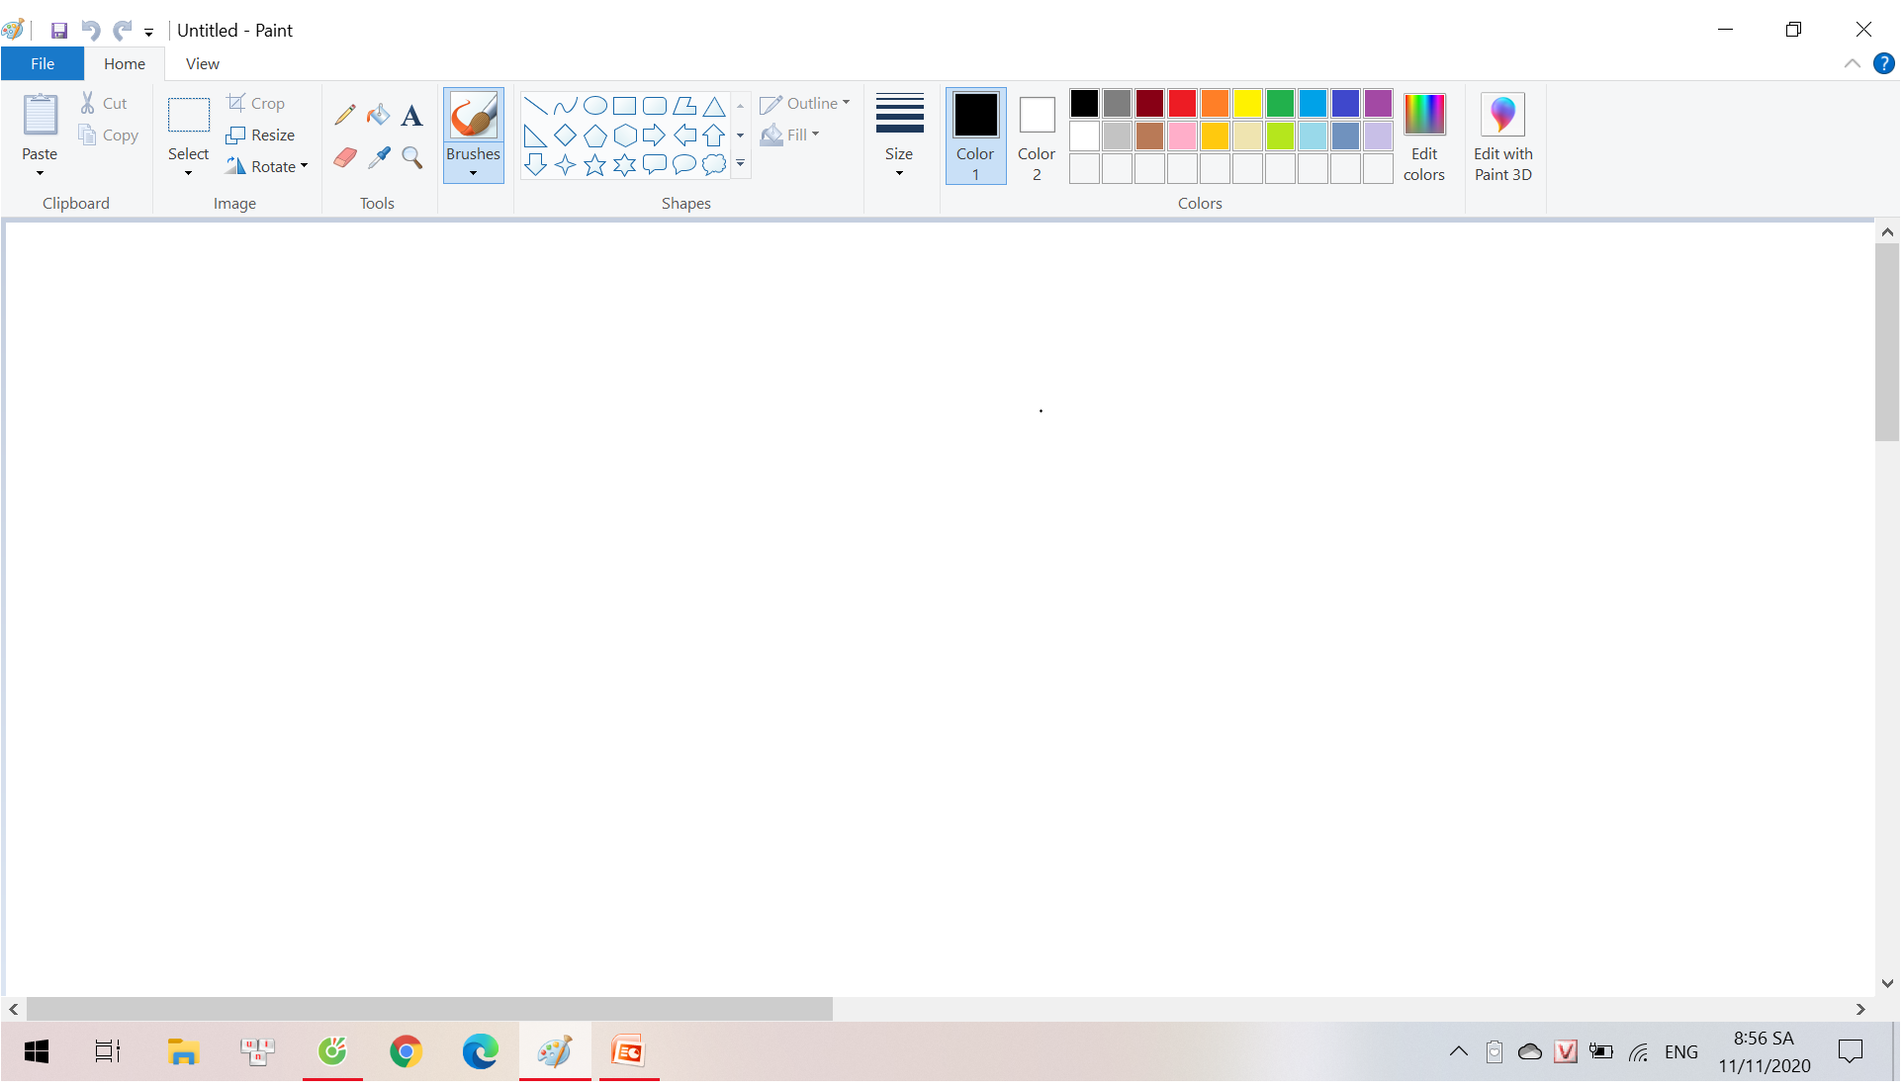

Slide 6
Câu 3: Trong các công cụ dưới đây công cụ nào dùng để vẽ hình tròn:
A.
B.
C.
D.
GO HOME

Slide 7

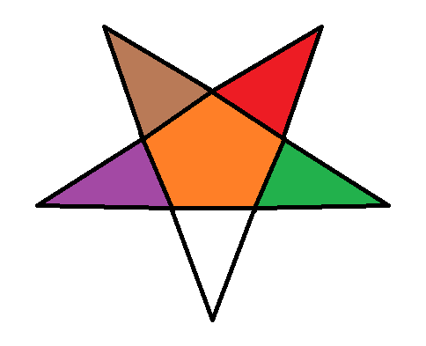
Em hãy nhận xét sự khác biệt giữa hình 1 và hình 2
Đèn ngôi sao
Hình 1
Hình 2

Slide 8
Bài 2: Xoay hình, viết chữ lên hình vẽ
Mục tiêu
- Biết cách xoay hình theo nhiều hướng khác nhau
- Viết được chữ lên hình vẽ

Slide 9
Bài 2: Xoay hình, viết chữ lên hình vẽ
A. Hoạt động cơ bản:
1. Xoay hình.
Trao đổi với bạn, thực hiện các công việc sau:
a) Vẽ chiếc đèn ông sao theo mẫu:
b) Sao chép thêm một số chiếc đèn ông sao, di chuyển vào
các vị trí thích hợp trên bài vẽ

Slide 10
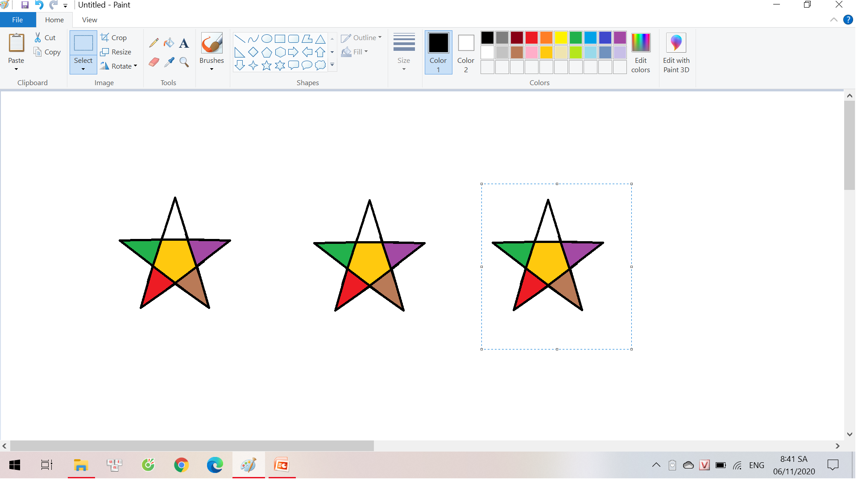

Slide 11
Tin học:
Bài 2: Xoay hình, viết chữ lên hình vẽ
A. Hoạt động cơ bản:
1. Xoay hình.
Trao đổi với bạn, thực hiện các công việc sau:
a) Vẽ chiếc đèn ông sao theo mẫu:
b) Sao chép thêm một số chiếc đèn ông sao, di chuyển vào
các vị trí thích hợp trên bài vẽ
c) Thực hiện xoay hướng đèn ông sao theo hướng dẫn.

Slide 12

1. Xoay hình
:Select
Các bước thực hiện:
B1. Nháy chuột chọn Select, chọn ngôi sao cần xoay
B2. Chọn Rotate
B3. Chọn hướng muốn xoay từ danh sách..

Slide 13
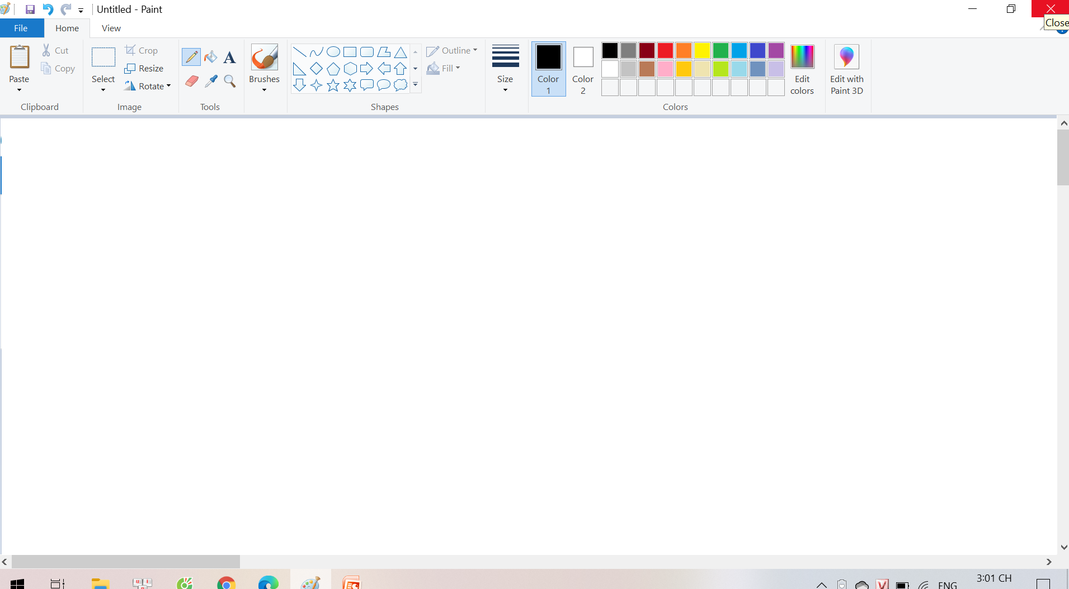
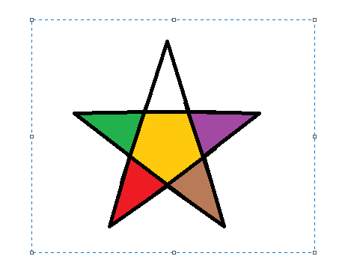

Select
Rotate

Slide 14
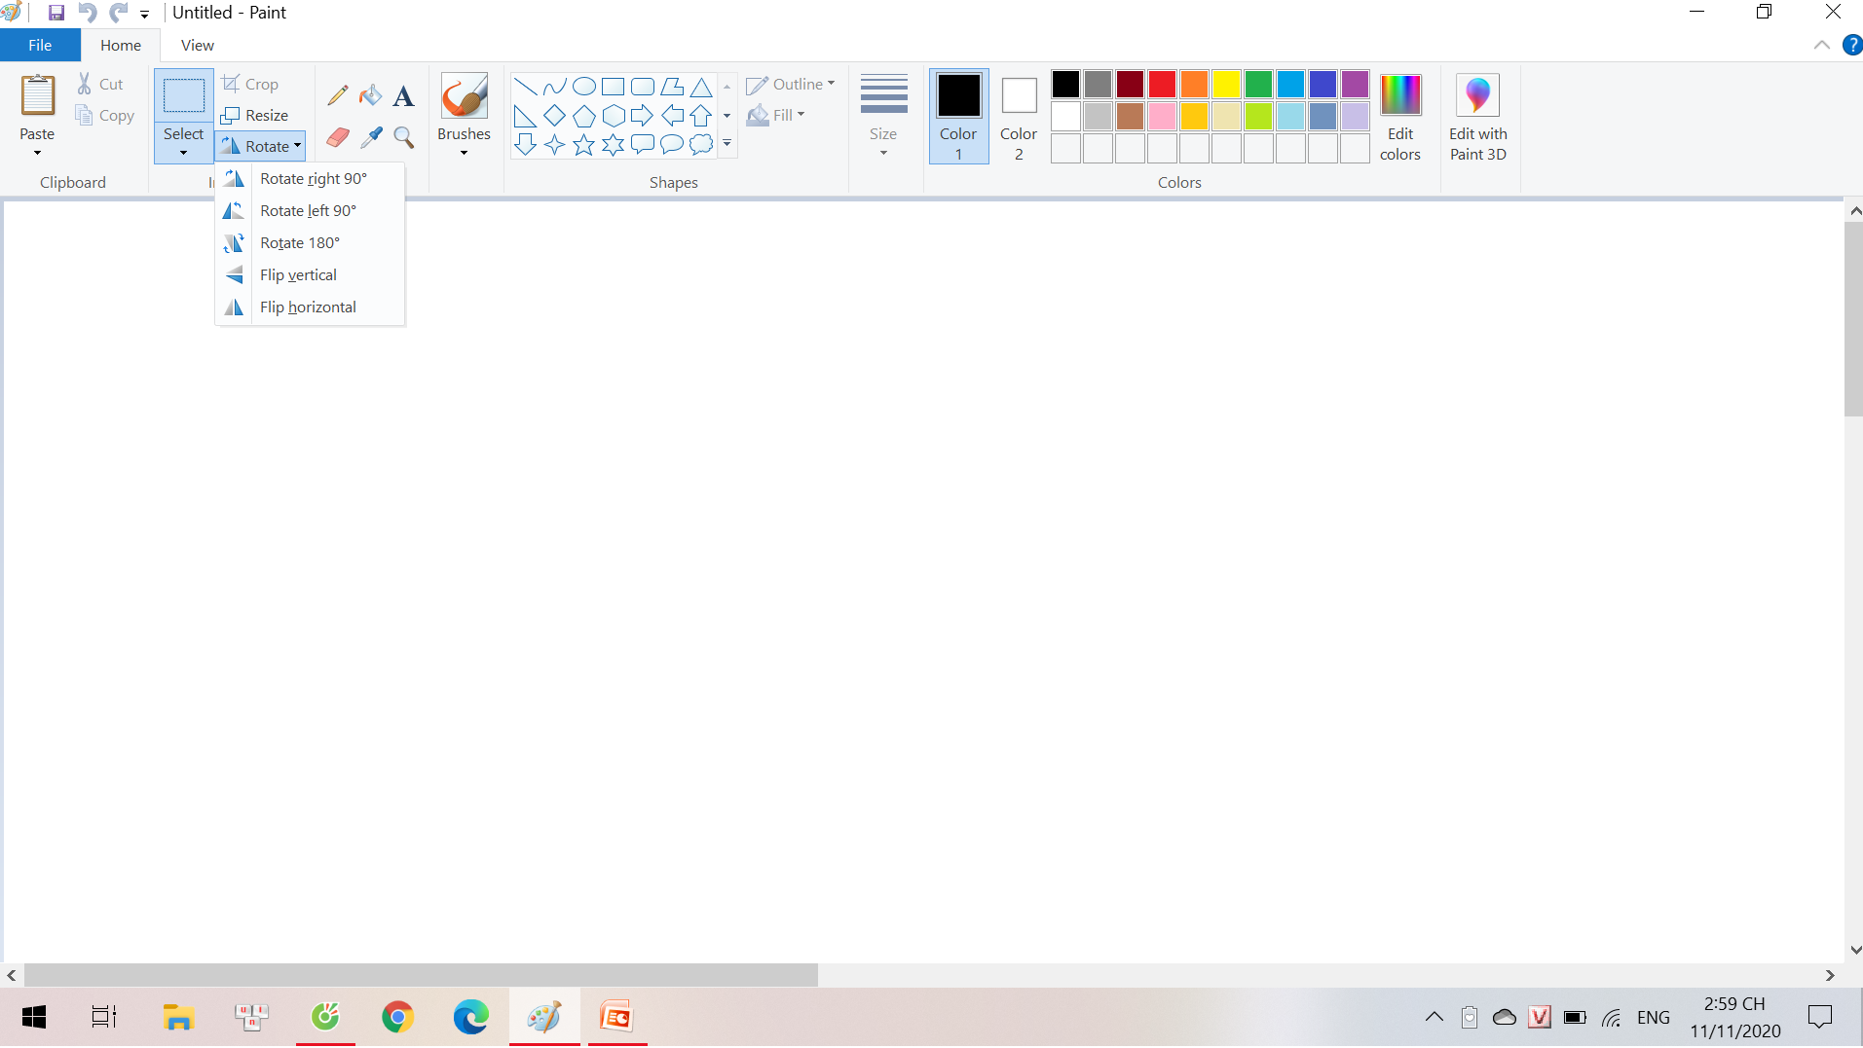
Select
Rotate

Slide 15

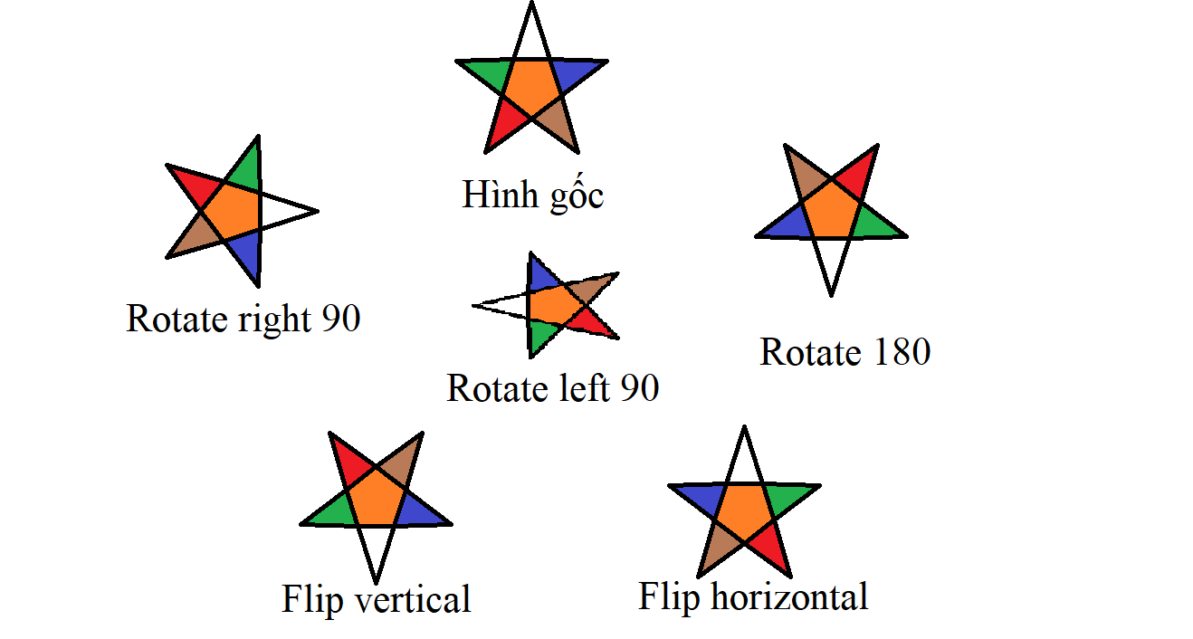

Slide 16


Thân ái chào tạm biệt!

